Slide 1
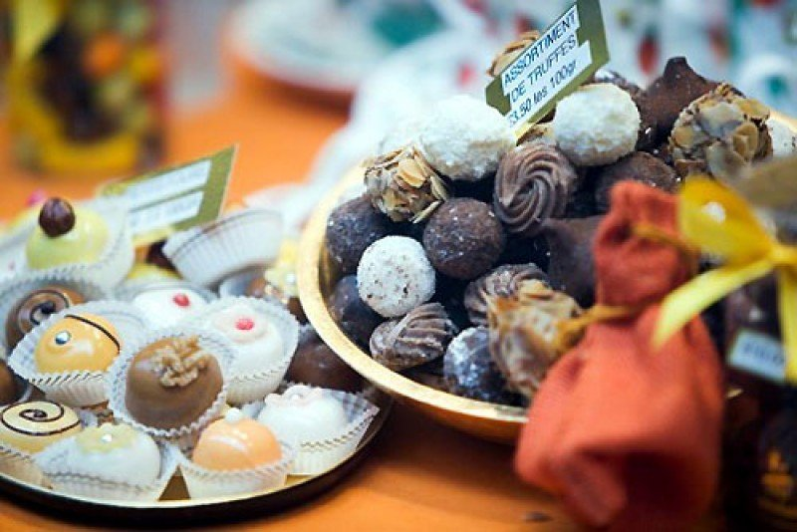
Проект 7«А» по теме История Искусства Бельгии
Бельгийское искусство XVIII века

Slide 2
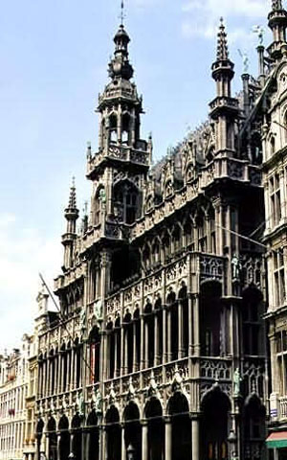
Бельгийское зодчество XVIII века
Мощный расцвет искусства, какой Бельгия видела в XVII веке, не прекращается внезапно, а отцветает постепенно. Во всех областях бельгийского искусства рубенсовские формы и краски, рубенсовский дух и темперамент господствовали над этим веком. Формы его подражателей, однако, становились все более слабыми, колорит все бледнее, дух все более усталым, и это «остывание» длится в течение большей части XVIII века. Новую жизнь в бельгийское искусство вдохнул лишь поворот к неоклассицизму, начавшийся и здесь немедленно после середины столетия, как протест против слабого рубенсовского течения, но проявлявшийся далеко не с такой энергией, как в некоторых других странах. Сотни сохранившихся имен бельгийских архитекторов, скульпторов и живописцев не должны отвлекать нашего внимания. Лишь главные линии художественной эволюции могут быть прослежены нами.

Slide 3
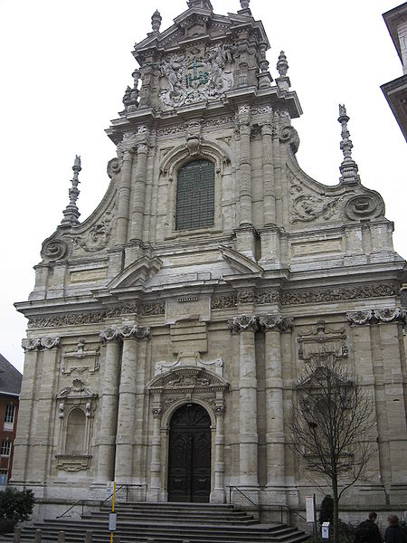
Под мягким, заботливым австрийским владычеством бельгийская жизнь в XVIII складывалась легко и приятно. Но, несмотря на стремления Марии Терезии и ее штатгальтера, Карла Лотарингского, которому в этом следовал Альберт фон Заксен-Тешен, супруг наместницы Марии Христины, не удалось наполнить бельгийское искусство самостоятельным новым содержанием.
Церковное зодчество замерло почти вполне, что же касается светской архитектуры, то она лишь повторяла, в известном отдалении и с австрийской окраской, переживания стилей Людовика XV и Людовика XVI. «Это был, – говорит Гиманс, – стиль Людовика XV без грации, стиль Людовика XVI без легкости».

Slide 4
Бельгийское ваяние XVIII века
Бельгийская скульптура этого века находилась все еще в руках опытных, искусных, воспитанных долгой традицией мастеров. Способные, хотя и не окрыленные вдохновением бельгийские скульпторы этого времени по-прежнему находили выгодный заработок за границей, как Скемакерс, Рейсбрак и Ноолекенс в Лондоне, уроженец Гента Петер Антон Версхаффельт (1710 – 1793) в Мюнхене, Ян Петер Антон Тассарт из Антверпена (1727 – 1788) в Берлине. Многие мастера, с другой стороны, возвращались из Рима и Парижа, где они проводили годы ученичества или странствований, на родину в Бельгию, где потребность украшать церкви алтарями, кафедрами, статуями святых, надгробными памятниками доставляла лучшим из них обильную работу.
«Рубенсовский» стиль продолжал жить главным образом в школе Люкаса Федерба. Мы уже знаем ученика Федерба, Бёкстуинса из Мехельна, умершего в 1734 г. Самым значительным учеником Бёкстуинса был Теодор Верхаген из Мехельна (1701 – 1759), а лучшие произведения его представляют четыре сильно переработанные статуи отцов церкви в соборе, резная деревянная кафедра с Добрым Пастырем (1741) в церкви св. Иоанна и знаменитая кафедра церкви Нотр-Дам-д̓Ансвик в Мехельне. Эта кафедра (1743 – 1746) имеет форму гигантского дерева; внизу его изображен очень реалистично «Гнев Бога на прародителей после грехопадения», а над его короной парит облако, на котором восседает Богоматерь.

Slide 5
Бельгийская живопись XVIII века
Число живописцев в Бельгии в XVIII веке было, пожалуй, более велико, чем в какой-либо другой стране. Бельгийская живопись этого столетия, однако, за немногими исключениями, с которыми мы сейчас познакомимся, измельчала почти окончательно. Как с точки зрения содержания, так и техники, она продолжала пользоваться старыми формулами, рецептами и традициями. Из массы бельгийских живописцев, продолжавших следовать рубенсовской традиции, выделяются Петер Иозеф Верхаген (1728 до 1811) и Виллем Якоб Неррейнс, к сожелению его работы не дошли до наших дней (1743 – 1827). Верхаген, придворный живописец Марии Терезии, хотя и работал большей частью в Лёвене, стремился ближе стать к Рубенсу; тем не менее, его формы невольно получают холодные контуры, его письмо поверхностную вылощенность, а колорит жесткую пестроту нового, модного направления. Назвать следует его большое Сретение во храме (1767) гентского музея, св. Стефана, принимающего папское посольство (1770), венской галереи и «Изгнание Агари» в антверпенском музее. Геррейнс был придворным живописцем шведского короля Густава III и вместе с тем директором антверпенской академии художеств. Также и в его картинах чувствуется еще рубенсовская линия и рубенсовский колорит. Антверпенскому музею, кроме нескольких портретов его кисти, принадлежит большое «Распятие», брюссельскому музею – солидное «Поклонение волхвов». Более холодное «Путешествие в Эммаус», в антверпенском соборе, возникло лишь в 1808 г.

Slide 6
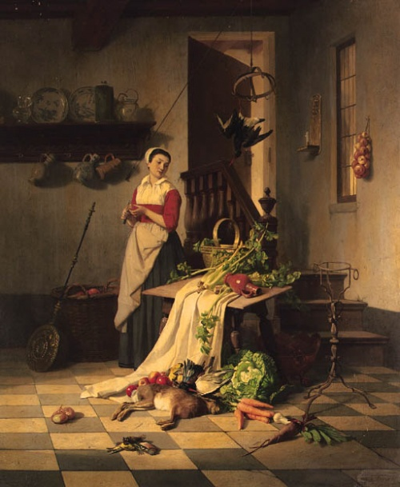
Florent Willems (Florent Joseph Marie Willems) бельгийский живописец. Родился в 1823 году. С 1844 года жил в Париже. Сюжеты для своих картин, обыкновенно имеющих небольшой размер, брал частью из истории, частью из домашнего быта аристократического и зажиточного классов фламандского и бельгийского общества. Главную черту его произведений составляет редкое изящество; в особенности он прославился своим удивительным уменьем передавать блеск шелковых материй и атласа. Умер в 1905 году.

Slide 7
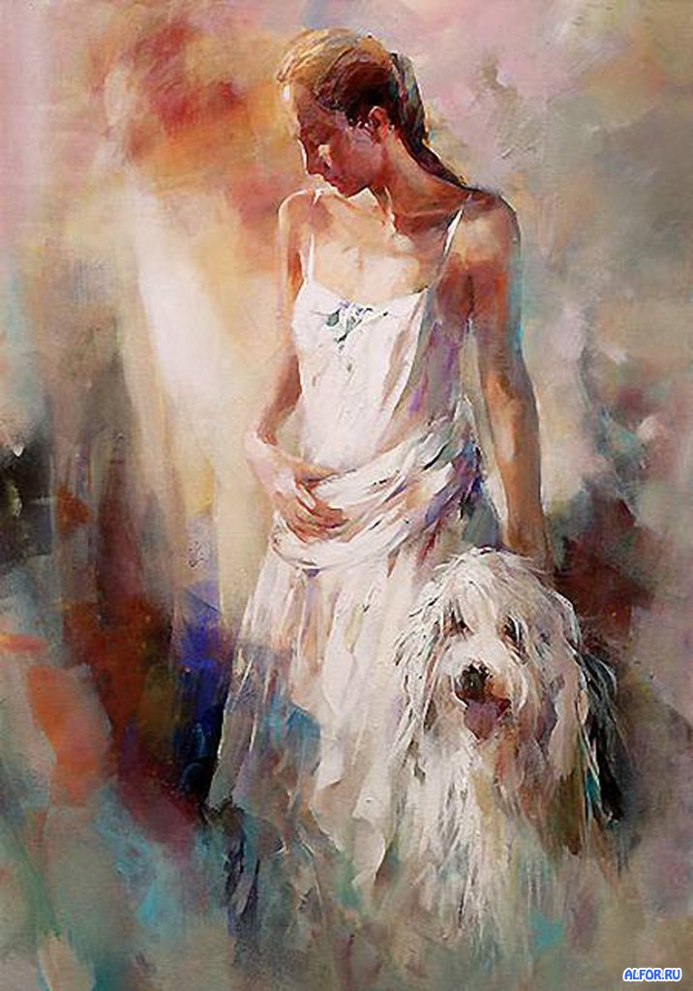
Светлая живопись Виллема Хенретца (Willem Haenraets)
Этот художник из Нидерландов рисует невероятно воздушные и мечтательные картины, глядя на которые, вполне можно отвлечься от обыденностей и рутины, чтобы посетить более сказочные и завораживающие миры.
Творческий путь Виллема Хенретца (Willem Haenraets) начался в шестнадцатилетнем возрасте, когда он поступил в Маастрихте в местную Академию искусств. По окончании этого учебного заведения, он получил грант на бесплатное обучение в Бельгийском Национальном Университете изящных искусств города Антверпен. Здесь у него появилась собственная мастерская, а также, он обзавелся моделями. После Антверпена был Париж, где Виллем работал уличным художником. После гибели первой жены, художник вернулся в родной городок, где и начались первые шаги известности. Сейчас его работы выставляются во многих галереях мира.

